Slide 1
Impulso y Momentum Lineal (I)
En la lexia anterior, hemos conocido el concepto de Momento Lineal o Cantidad de Movimiento (P). Aseguramos que en ausencia de fuerzas externas la cantidad de movimiento permanece constante a lo largo de una trayectoria.
Sin embargo, podría ocurrir que una fuerza externa actúe sobre el sistema, provocando que su cantidad de movimiento aumente o disminuya; si la cantidad de movimiento aumentara, sería porque hay una fuerza impulsiva que lo está provocando. Justamente llamaremos a esa fuerza: “Impulso” y se denotará por I.
Pero mΔv es la variación en la cantidad de movimiento de un sistema cerrado (masa constante)

Slide 2



$I=\int_{t_{1}}^{t_{2}}{Fdt}$ $ó I=∆P$
También:
$$I=F∆t$$
Entonces:
$$F=\frac{I}{∆t}$$
Ejemplos 1. Un bloque de 2 kg se mueve en una superficie horizontal con una rapidez de 1.5 m/s. El bloque pasa por un mecanismo que, mediante un motor y una cadena, le transmite una fuerza neta de 20N, durante 0.2 segundos. Calcule:
a) El impulso
b) La variación en el Momentum lineal o cantidad de movimiento.
c) la velocidad después de la fuerza impulsora.
Solución:

Slide 3
$$v_{2}=\frac{4N.s+\left(2kg\right)\left(1.5m/s\right)}{2kg}$$

Slide 4
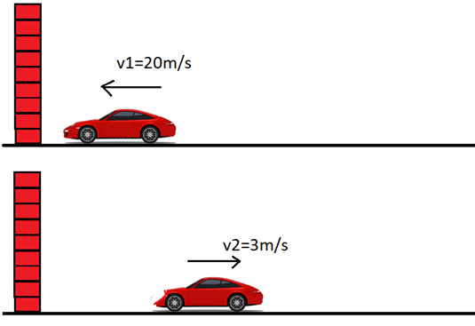
Ejemplo 2. Un vehículo de 1800 kg se somete a una prueba de impacto; para ello el vehículo se dirige hacia una pared con una rapidez de 20 m/s impactando contra la pared y regresando con una rapidez de 3 m/s después del impacto como se muestra en la figura. Si el impacto duró 0.25 segundos,
a) El Impulso provocado por el choque.
b) la fuerza promedio ejercida sobre el auto durante el impacto.
Significa que la fuerza impulsora se dirige hacia la derecha.
b) $F=\frac{I}{∆t}=\frac{41,400N.s}{0.25 s}=165,600N=1.66x{10}^{5} N$

